Slide 1
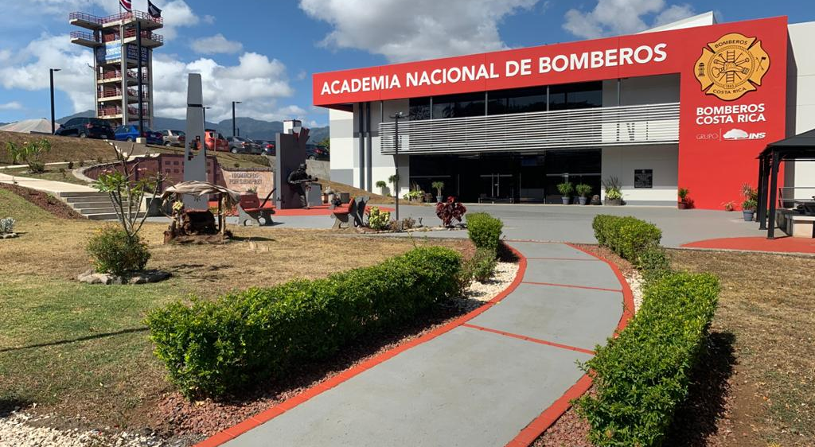
CREAR UN LABORATORIO
PARA LA ACADEMIA
Anyely Felix Nova, Jacob Grady, Zach Sasso, Maya Sun

Slide 2
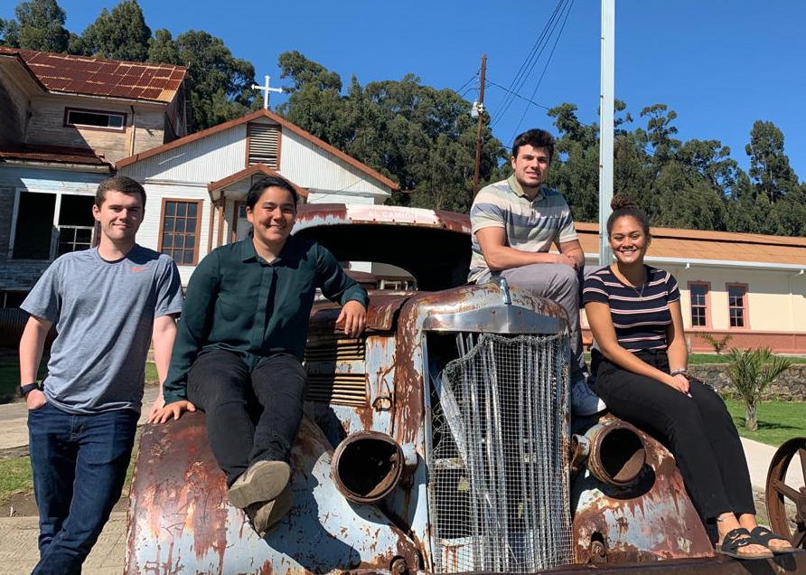
¿QUIÉNES SOMOS?
Anyely Felix Nova,
Ingeniería Arquitectura
Jacob Grady,
Ingeniería Civil
Zachary Sasso,
Ingeniería Química
Maya Sun,
Informática

Slide 3
01
META DEL PROYECTO
AGENDA
02
MÉTODOS
03
RESULTADOS
04
RECOMENDACIONES

Slide 4
EL PROYECTO
Laboratorio
Instituto parauniversitario
Títulos avanzados
Cursos de química y demostraciones de incendios

Slide 5
CASOS PRÁCTICOS
BUSCAR PROVEEDORES
MÉTODOS
DISEÑOS DEL LAB
LEER CÓDIGOS DE NFPA
Laboratorios químicos
Laboratorios de incendios
Cristalería
Equipo
Sustancias químicas
Planos de mesas, puertas de emergencia, y equipo
NFPA 1
NFPA 45
NFPA 101
Otras reglas aplicables

Slide 6
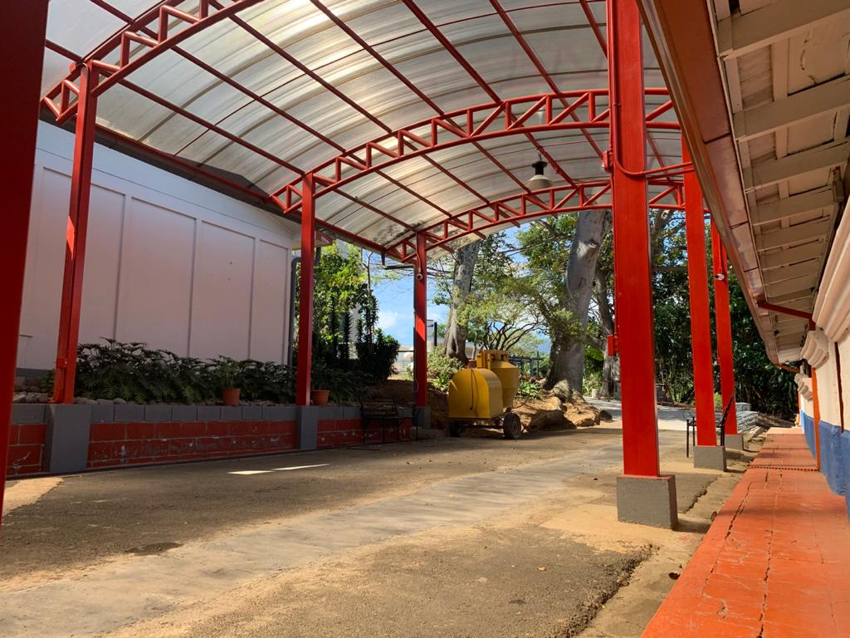
RESULTADOS

Slide 7
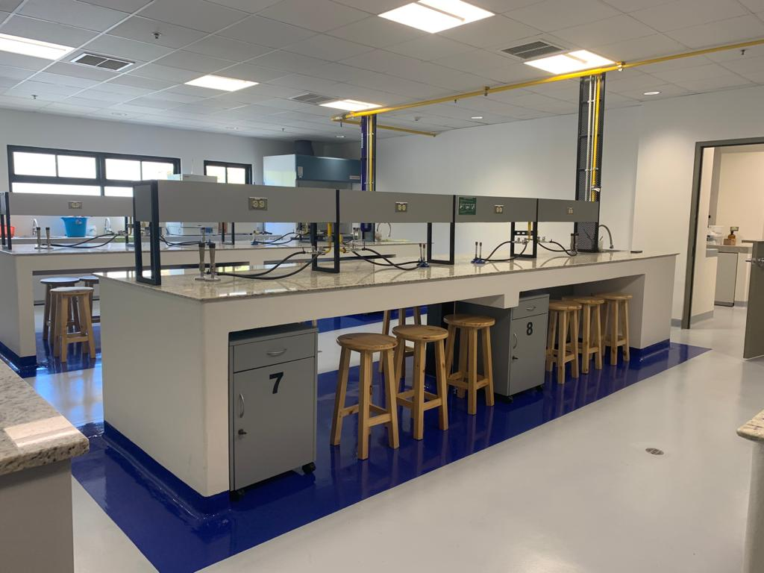
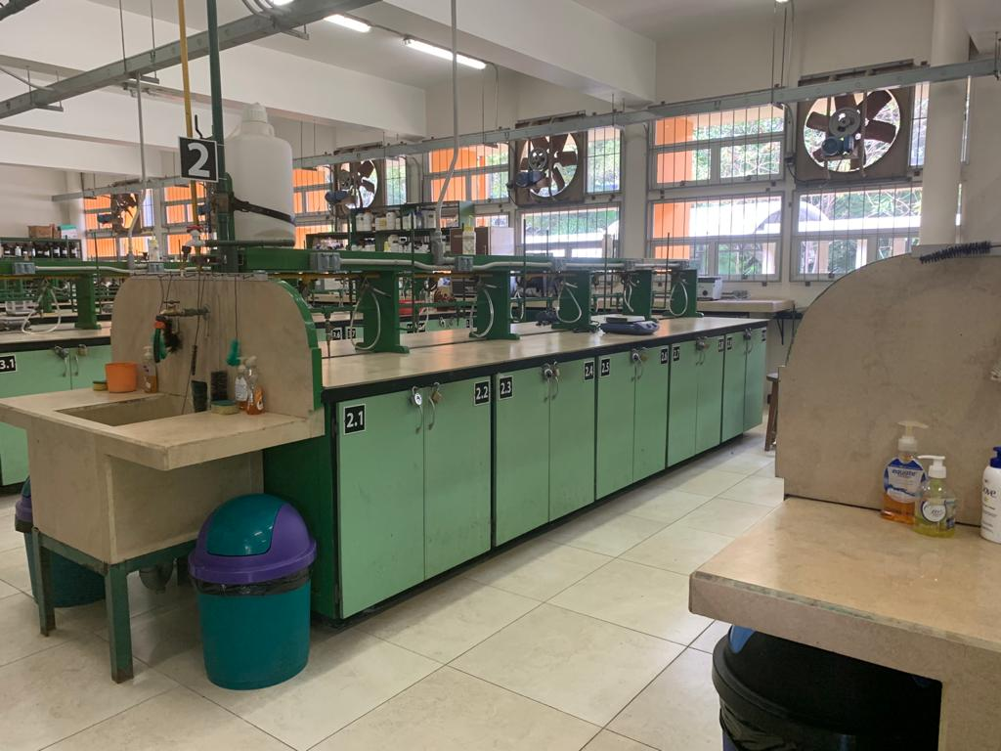
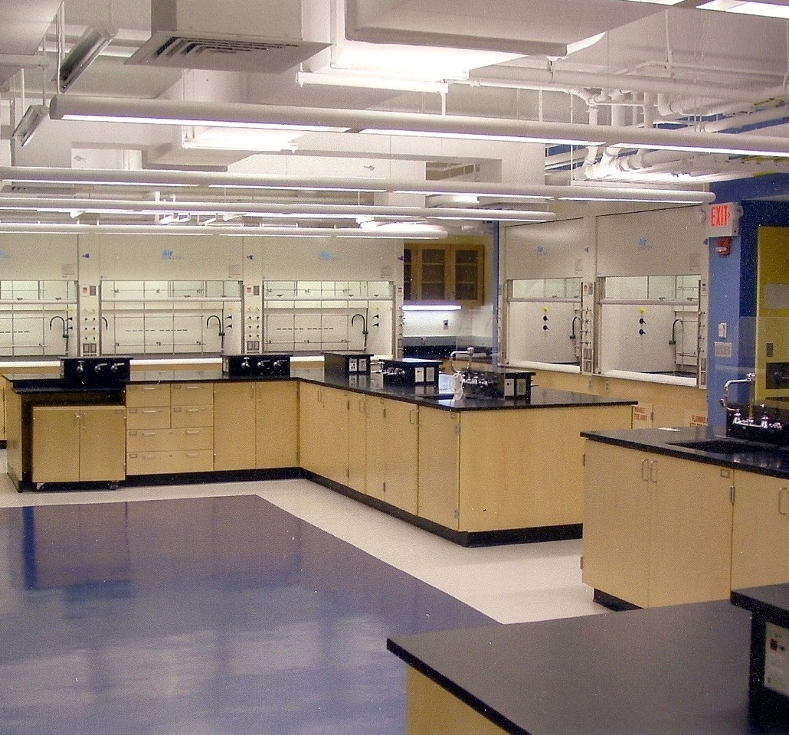
CASOS PRÁCTICOS DE LABORATORIOS QUÍMICOS
TEC
UCR
WPI
- Universidad pública en
Cartago, Costa Rica
- Sustancias químicas orgánicas,
inorgánicas, ácidos, y bases
- Enchufes electricos
- Almacenamiento de gas
- Sistema de ventilación
- Universidad pública en
San Pedro, Costa Rica.
- Conexiones de gas, agua
- Lavamanos en cada mesa
- Almacenamiento de sustancias
químicas en estantes abiertos
- Ventiladores en las
ventanas
- Universidad privada en
Massachusetts, USA
- Conexiones de gas, agua, aire
- Ducha de emergencia
- Mesas resistentes a ácidos
- Campanas de extracción
- Almacenamiento
incombustible

Slide 8
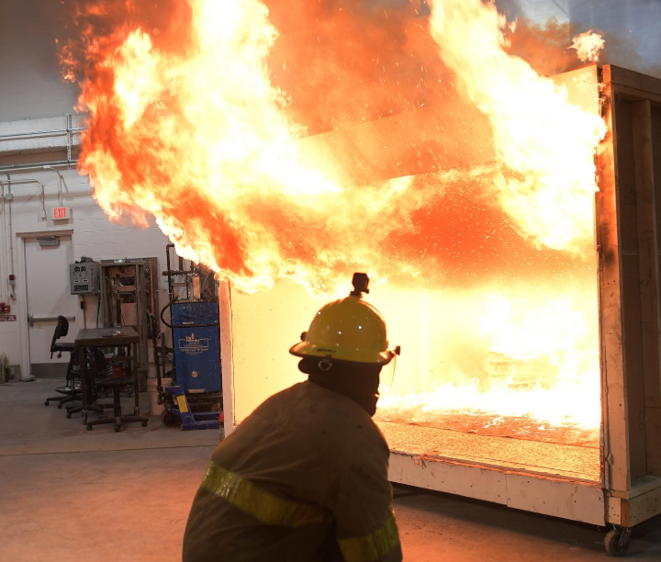
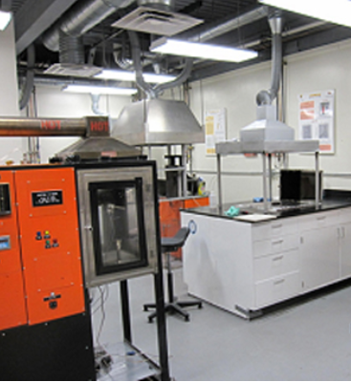
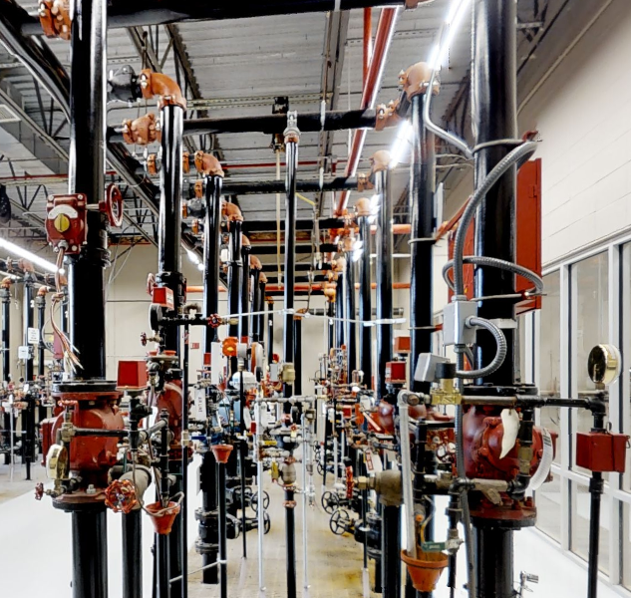
CASOS PRÁCTICOS DE LABORATORIOS DE INCENDIOS
WPI
UMD
EKU
- Universidad privada en
Massachusetts, USA
- Calorímetro de cono
- Campanas de
extracción
- Gases presurizados
- Analizador de gas
- Universidad pública en
Maryland, USA
- Títulos universitarios y de
posgrado
- 8 laboratorios del estudio de
incendios
- Modelado informático de
incendios
- Universidad pública en
Kentucky, USA
- Títulos de explosiones y de
protección de incendios
- Laboratorios de rociadores
- Demostraciones simples y
complicadas para los
cursos

Slide 9
PROVEEDORES
TECNODIAGNOSTICA
DIPROLAB
ARVI
SIGMA-ALDRICH
FISHER SCIENTIFIC
MERCK SCIENTIFIC
UCR
Equipo de químico básico
San Jose
Barato
Fiable
Sustancias químicas
Sustancias químicas
Equipo químico
Internacional
Alta calidad
Más caro
Sustancias químicas
Tratamiento de sustancias químicas

Slide 10
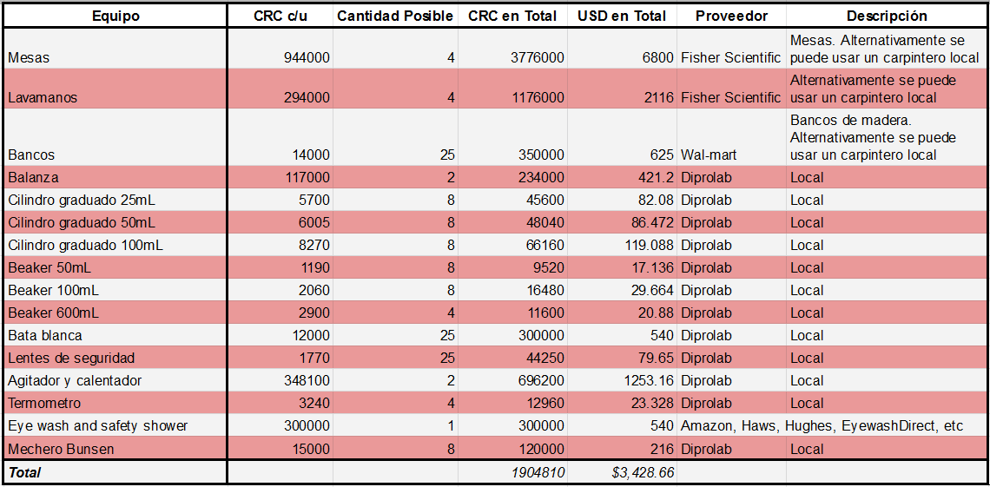
EQUIPO
Lista de equipo químico
Equipo específico para experimentos de fuego

Slide 11
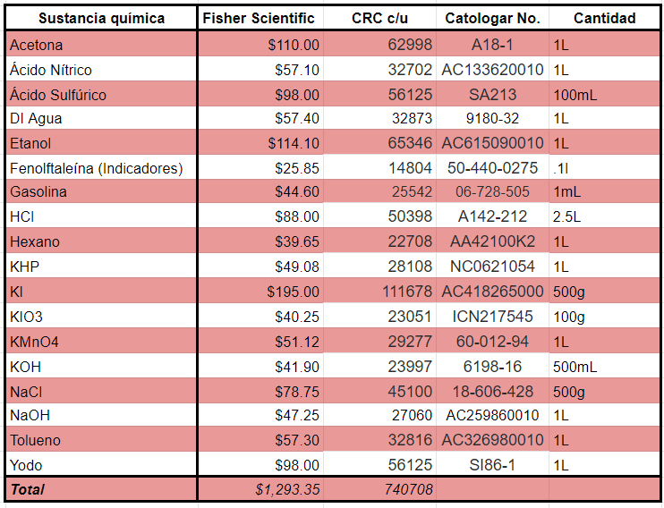
QUÍMICAS
QUÍMICAS
Lista de 18 sustancias químicas comunes
Ácidos básicos
Bases
Sustancias químicas para limpiar (Acetona, Agua Destilada)

Slide 12
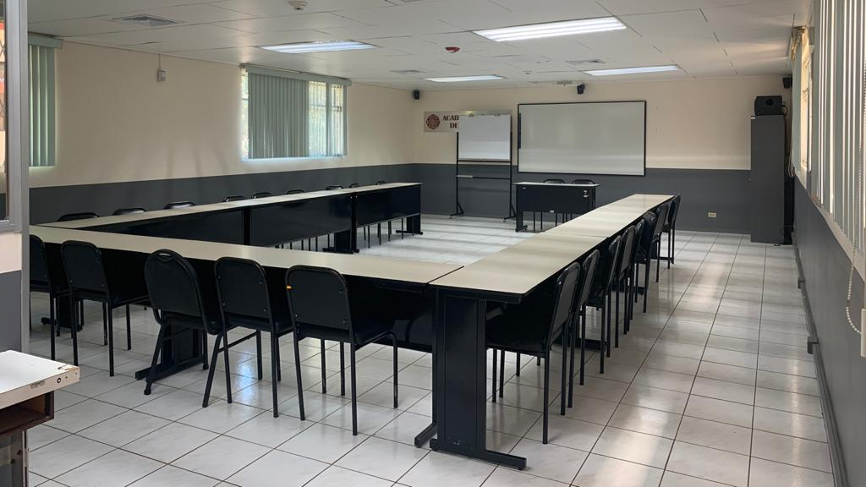
RECOMENDACIONES

Slide 13
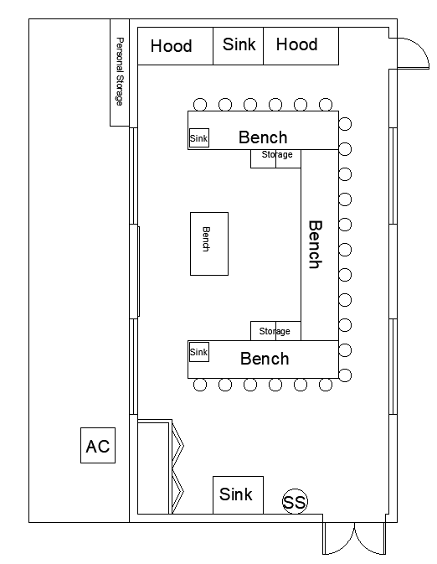
EL DISEÑO
Renovaciones
Salida de emergencia
Armario más pequeño
Mover el proyector
Agregar rociadores contra incendios
Agregar tuberías de gas y agua

Slide 14
CRONOGRAMA
Año 2
Año 4
Agregar Almacenamiento Personal
Instalar una Campana de Extracción
Ahorrar para una Campana de Extracción
Año 1
Año 3
Año 5
Completar las Renovaciones
Agregar Todos los Lavamanos
Instalar las Mesas
Instalar la Ducha de Seguridad
Agregar Almacenamiento de Productos Químicos
Instalar una Campana de Extracción

Slide 15
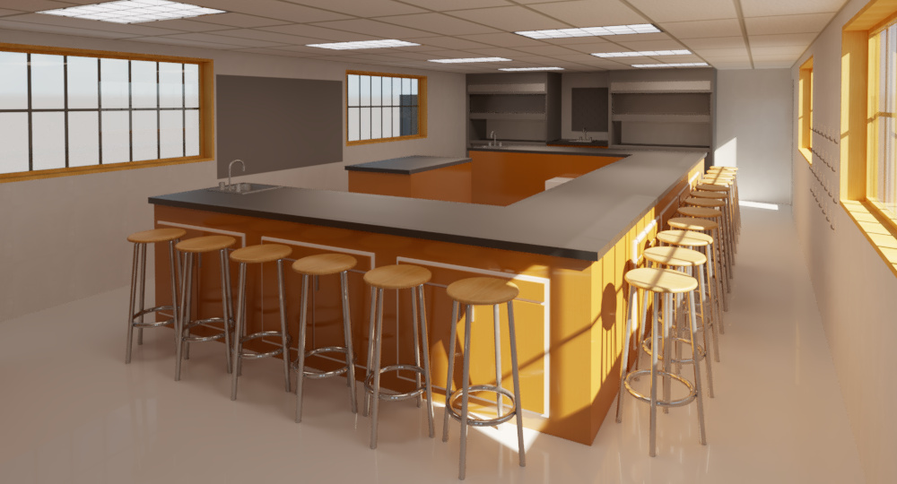
EL DISEÑO FINAL

Slide 16
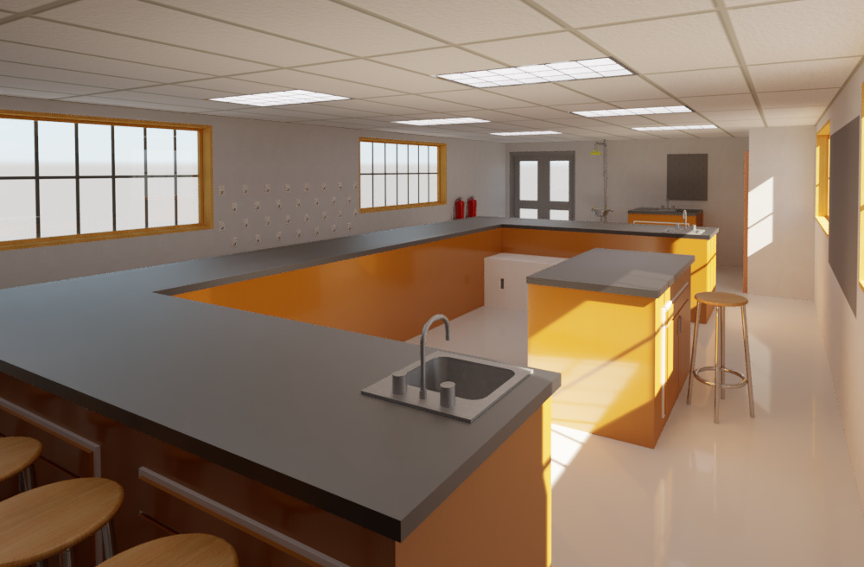
EL DISEÑO FINAL

Slide 17
EXPERIMENTOS
Ejemplos de incendios:
Experimentos con velas
Determinación del punto de inflamación
Métodos de ignición
Buscar por los experimentos de ASTM y del Carmody Trainer
Procedimientos seguros
Coleccionamos experimentos químicos y de incendios de
WPI, UMD, EKU
Ejemplos químicos:
Determinación de el volumen, la masa, y la densidad de varios objetos
Determinación de la concentración desconocida de una solución de NaCl

Slide 18
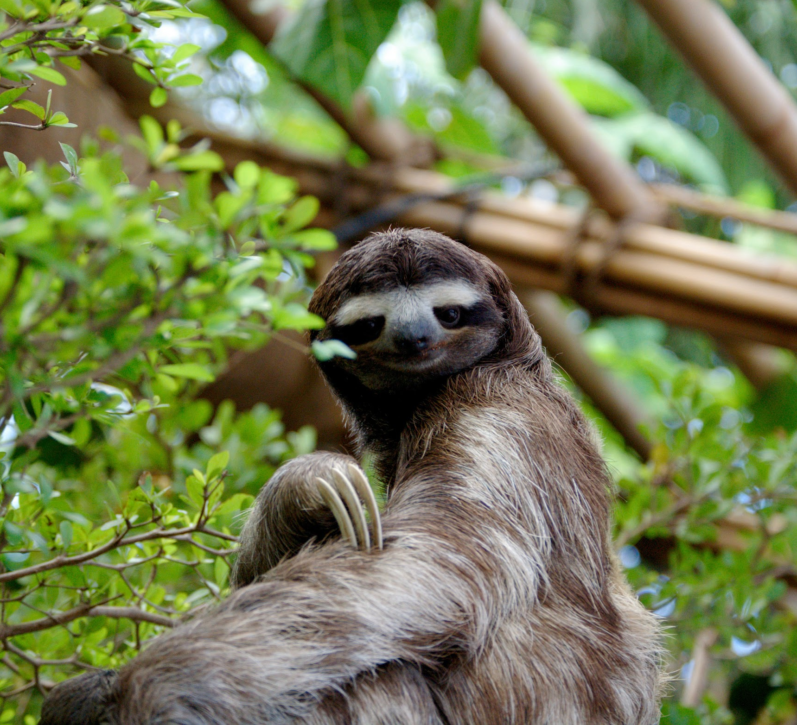
GRACIAS
GRACIAS
GRACIAS
Bomberos
Norman Chang Diaz
Allan Rodriquez Zamora
Alejandro Rosales Castillo
WPI
James Chiarelli
Darko Volkov
Melissa Belz
Organizadores
Marcela Music
Jim Music
Norman Chang Diaz
Allan Rodriquez Zamora
Alejandro Rosales Castillo
Jim Chiarelli
Darko Volkov
Melissa Belz
Marcela Music
Jim Music

Slide 19
¿PREGUNTAS?

